Slide 1
1. Inleiding Cursus
Wilde bijen
Dit is een tekst die wordt ingevoerd met het lettertype Soho.
U kunt de achtergrondfoto vervangen.
Klik op de foto en druk op Delete.
Voeg de nieuwe foto in.
Klik met de rechtermuisknop op de foto en kies de optie Naar Achtergrond.

Slide 2
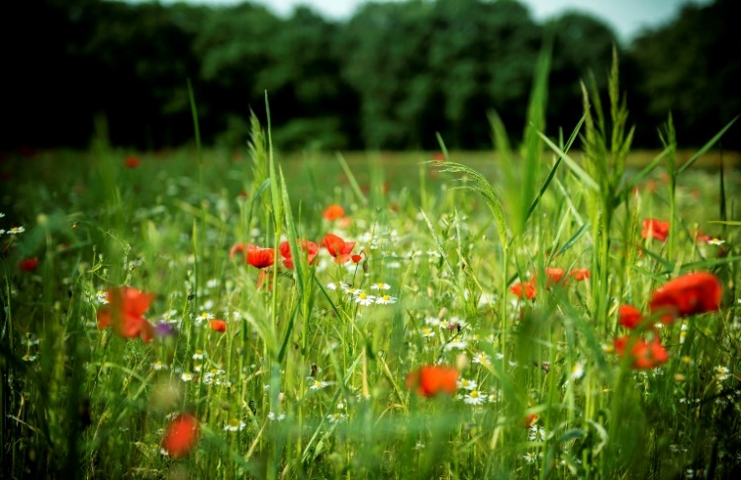
Inhoud
Aanleiding en noodzaak
Wilde bijen als boegbeeld
Biodiversiteit

Slide 3
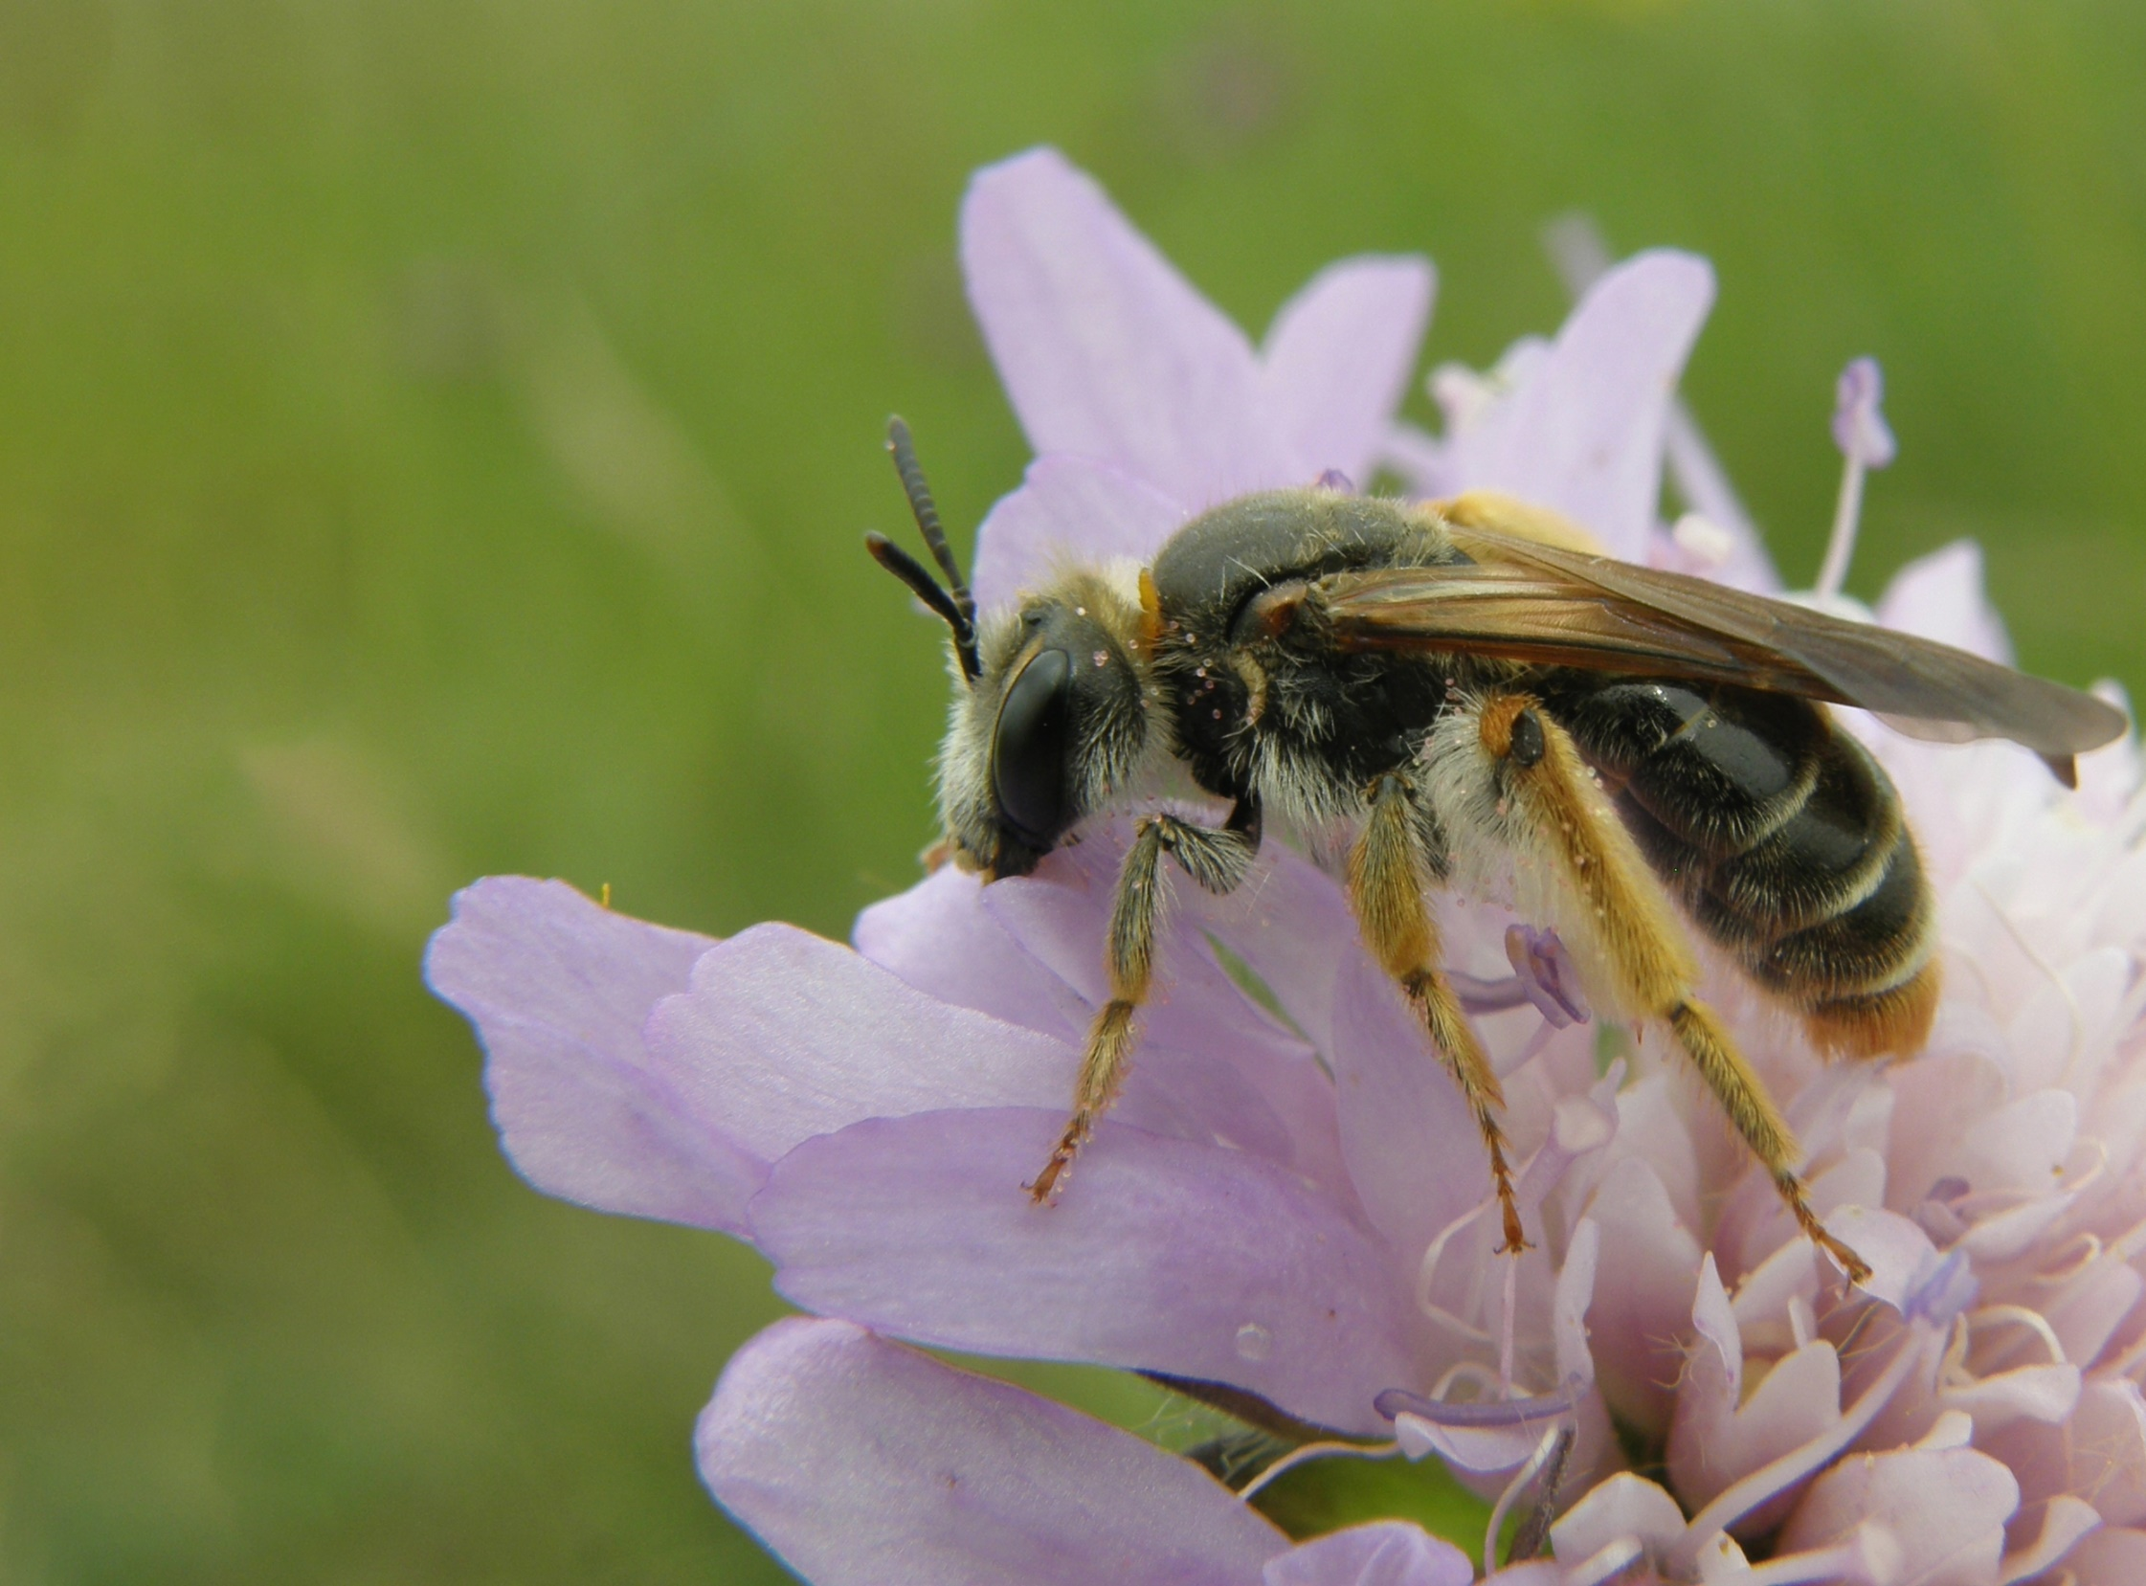
Aanleiding:
Landelijke campagne

Slide 4
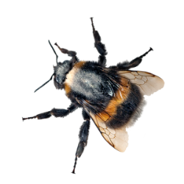
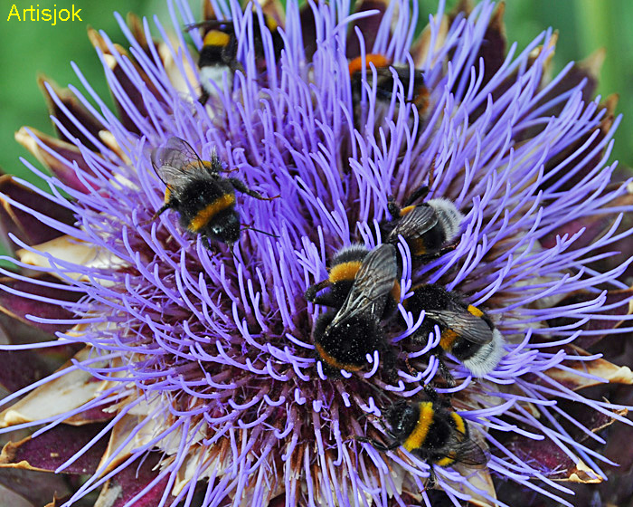
Doel: Creëren van structureel betere levenskansen voor 358 soorten
wilde bijen
In tuinen, parken en openbaar groen
Voedsel: drachtplanten
inheems
vaste planten
heesters
bomen
Nestgelegenheid

Slide 5
Noodzaak
Wist je dat?
Er meer soorten bijen zijn dan de honingbij?
Er wel 358 verschillende soorten wilde bijen leven in Nederland?
Het heel slecht gaat met die verschillende soorten wilde bijen?
Deze wilde bijen (naast honingbijen) voor een groot deel zorgen voor bestuiving van ons voedsel en dus heel belangrijk zijn?
Dit probleem serieus genomen moet worden!
Het nog niet te laat is……
Jij als groenprofessional hier echt iets aan kan doen!
Notes:
Diverse artikelen van de WUR , Alterra en Naturalis hebben aangetoond dat het het slecht gaat met wilde bijen. Er is sprake van een enorme achteruitgang. Ook tonen deze artikelen aan dat de diverse soorten wilde bijen enorm belangrijk zijn voor de bestuiving van gewassen. In aanvulling en/of in samenwerking met hongingbijen en andere bestuivers zorgen zij voor een optimale vruchtzetting. Bij het ontbreken van bestuiving door wilde bijen is de vruchtzetting veel minder optimaal gebreken of bleef zelfs uit.

Slide 6
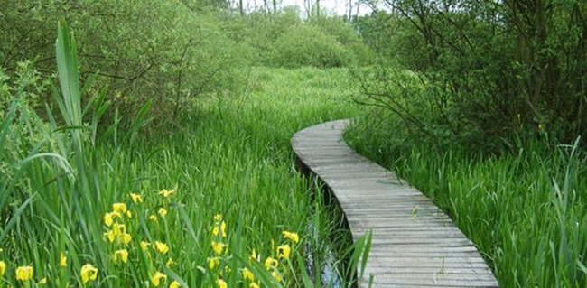
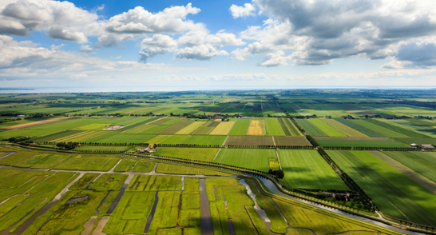
Noodzaak; hoe slecht gaat het?
Natuurgebieden –
het domein van natuurbeheerders:
Soortenrijk, maar wel achteruitgang
Het agrarische landschap – het domein van de boeren:
Al lange tijd verdwenen
Stedelijk gebied -
het domein van hoveniers en urban greeners:
Van arme gebieden naar rijke gebieden!
Notes:
Hoe gaat het met de wilde bijen?
Natuurgebieden – het domein van natuurbeheerders. Daar zijn sommige soorten wilde bijen verdwenen of achteruit gegaan. Hommels hebben het moeilijk zowel in als buiten de natuurgebieden. Dat het slecht gaat met insecten in natuurgebieden in Europa heeft recent Duits onderzoek (2017) ook aangetoond. Dit heeft het nieuws gehaald.
Het agrarische landschap – het domein van de boeren Daar zijn de wilde bijen vrijwel verdwenen, maar dat kunnen we de laatste generatie(s) boeren niet in hun schoenen schuiven. De bijen zijn er al 50 jaar geleden verdwenen. In het agrarisch gebied is het echt: code rood!! Actie dus voor alle partijen in het buitengebied, niet alleen de boeren maar iedereen.
Stedelijk gebied - het domein van de hoveniers en urban greeners!
Vóór 1980-1990 extreem arm aan wilde bijen. Sinds 1990 zijn wilde bijen in het stedelijk gebied sterk toegenomen. Dat is vooral te danken aan werkgroep Toepassing Inheemse Flora TIF opgericht 1971). Een groep hoveniers die de kennis van natuur- en heemtuinen in het openbaar groen wilde toepassen. Momenteel wordt er in de stad gelukkig steeds meer ruimte gemaakt voor groen en verbindend groen.

Slide 7
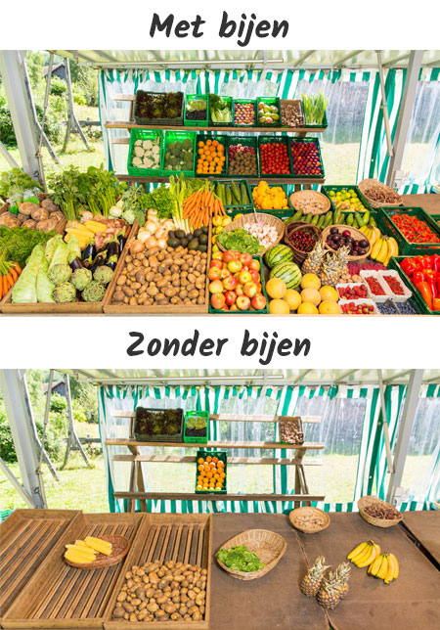
Aanleiding en noodzaak; bestuiving voor ons
.
Optimale bestuiving =
Wilde bijen
+
Honingbijen
Notes:
Nederland Zoemt komt in actie voor de wilde bij. Dat is hard nodig, want de Nederlandse wilde bijen zijn in gevaar: de helft van alle 358 soorten is bedreigd. En dat terwijl ze heel belangrijk zijn voor onze voedselvoorziening. Tachtig procent van onze eetbare gewassen is afhankelijk van bestuiving door bijen en andere insecten. Wilde bijen zijn dus cruciaal voor de productie van ons voedsel.
De grootste bedreiging waar de wilde bij mee te kampen heeft is gebrek aan voedsel en nestgelegenheid. Dit is een direct gevolg van de intensieve grootschalige landbouw, de verstedelijking en het strakker en efficiënter beheer van ons groen. Bijen worden niet blij van gazons als een biljartlaken en bermen waaruit alle bloemen zijn verdwenen.
Met Nederland Zoemt zorgen we voor structureel meer voedsel en nestgelegenheid voor wilde bijen.

Slide 8
………en als de bijen er zijn, zijn wij er ook, want………….

Slide 9
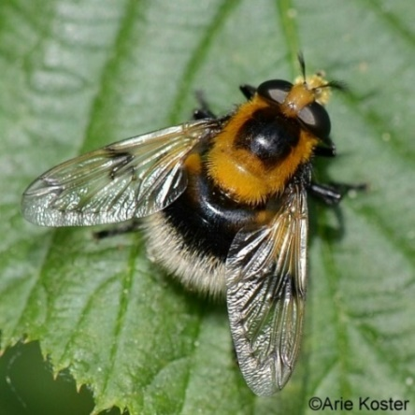
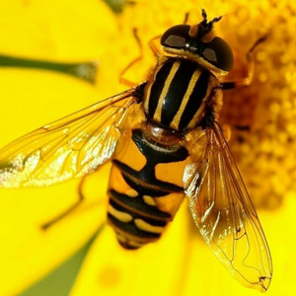
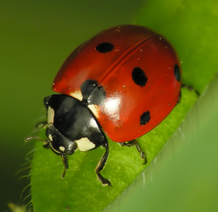
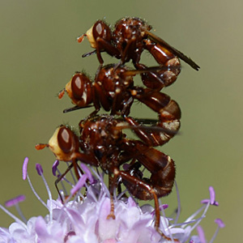
………bijenbeheer is insectenbeheer!

Slide 10
Wilde bijen als boegbeeld
Tien jaar geleden waren bijen en hommels nog enge dieren voor veel mensen. Maar gelukkig wil iedereen nu helpen!
Dat zie je bijvoorbeeld aan het aantal acties op scholen.
Notes:
Pas op voor teveel goed bedoelde acties die niet opschieten. Met alleen het ophangen van een insectenhotel, het inzaaien van een leuk bloemenmengsel ben je er niet. Dan blijft het vooral bij een eenmalige leuke actie die niet echt wat doet voor wilde bijen. Het gaat om bestendig beheer.

Slide 11
Wilde bijen als boegbeeld
In het project Nederland Zoemt zijn wilde bijen het boegbeeld.
Site van Nederland Zoemt
Nederland Zoemt organiseert ook tellingen:
“Elke bij telt, jij toch ook?”

Slide 12
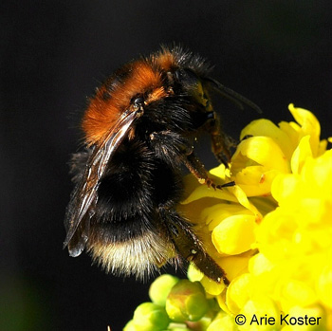
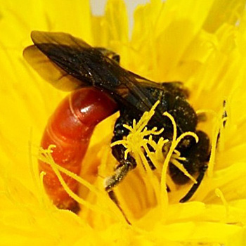
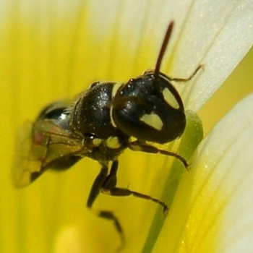
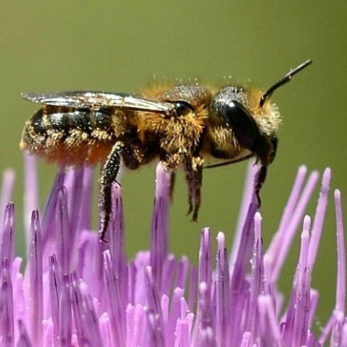
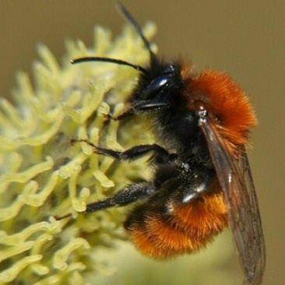
Biodiversiteit
Bijenbeheer
=
Insectenbeheer
=
Biodiversiteit

Slide 13
Wat is biodiversiteit?
Definitie
Verscheidenheid van het leven in al zijn vormen, combinaties en organisatieniveaus (bijvoorbeeld op genetisch vlak, op vlak van soorten en op vlak van ecosystemen).
Biodiversiteitsverdrag (Rio 1992):
"De variabiliteit onder levende organismen van allerlei herkomst, met inbegrip van, onder andere, terrestrische, mariene en andere aquatische ecosystemen en de ecologische complexen waarvan zij deel uitmaken. Dit omvat mede de diversiteit binnen soorten, tussen soorten en van ecosystemen."

Slide 15
Hoe meet je biodiversiteit?
Zoveel mogelijk verschillende soorten
Inheemse, (en ook uitheemse en cultivars in tuinen en stedelijk gebied)
Wettelijk beschermde soorten/ zelf gekozen doelsoorten?
Zijn er ook ongewenste soorten?
Hoe meet je biodiversiteit?
Uitgedrukt in aantallen, kilogrammen, compleetheid, levensgemeenschappen?
Op welke schaal kijk je?
Europees, nationaal, regionaal, lokaal, levensgemeenschap
Ruimte voor natuurlijke processen
Maar in tuinen, parken en groenvoorzieningen schept de mens randvoorwaarden

Slide 16
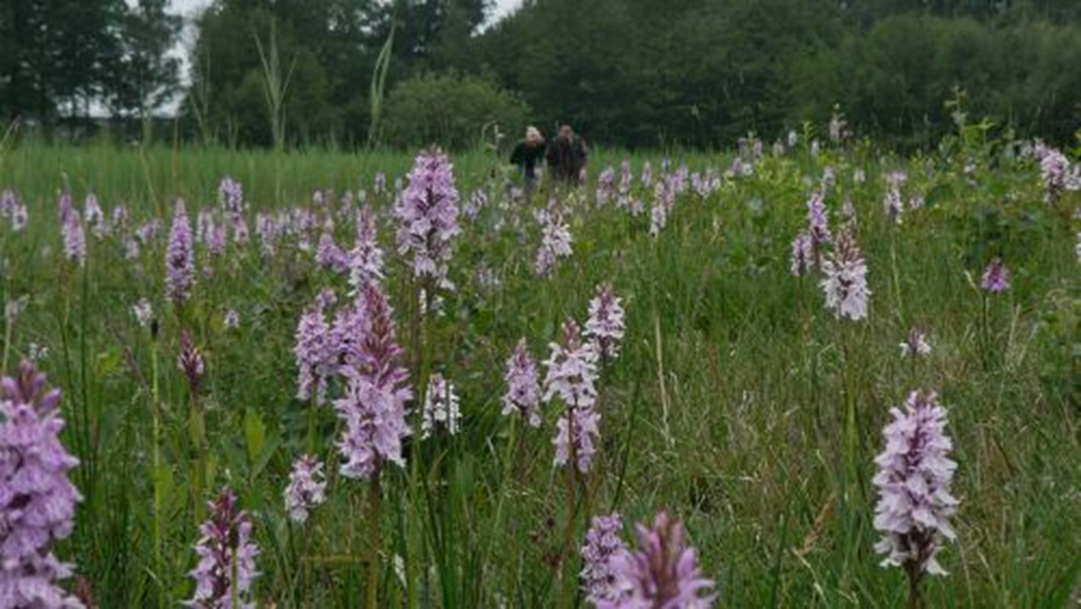
Waar kan er biodiversiteit zijn?
Natuurlijke landschappen
Bijvoorbeeld delen van de Waddenzee, Nationaal park De Hoge Veluwe
Half natuurlijke landschappen
Bijvoorbeeld Oostvaardersplassen, Biesbosch
Cultuurlandschappen
Bijvoorbeeld een agrarische omgeving
Stadslandschappen
Bijvoorbeeld parken en tuinen

Slide 17
Stad en biodiversiteit
Vroeger geen aandacht voor natuur/groen in de stad
In 18e eeuw eerste stadsparken (oudste stadspark van Nederland: De Plantage, Schiedam)
Parkontwikkeling (Franse – Engelse landschapsstijl)
Vanaf jaren ‘20 in Nederland aanleg eerste heemparken (gebruik inheemse flora)
Vanaf eind jaren ‘70: aandacht voor natuur in stad
Ecologisch beheer
Ecologische verbindingszones
Natuurtuinen

Slide 18
Wegberm in Veenendaal die 20 x per jaar werd gemaaid (ca. 1990).
Notes:
Onderzoek 1980 en 1983: wilde bijen waren niet of nauwelijks in de openbare ruimte. Ervaringen tussen 1976 en 1983 bevestigden dat.
Oorzaken:
bermen en grasvelden tot 26 x per jaar gemaaid
zeer intensief onderhoud van beplantingen
het gebruik van pesticiden, vooral herbiciden was regel
bijenvriendelijke milieus kwamen niet voor

Slide 19
Wegberm in 2017.

Slide 20
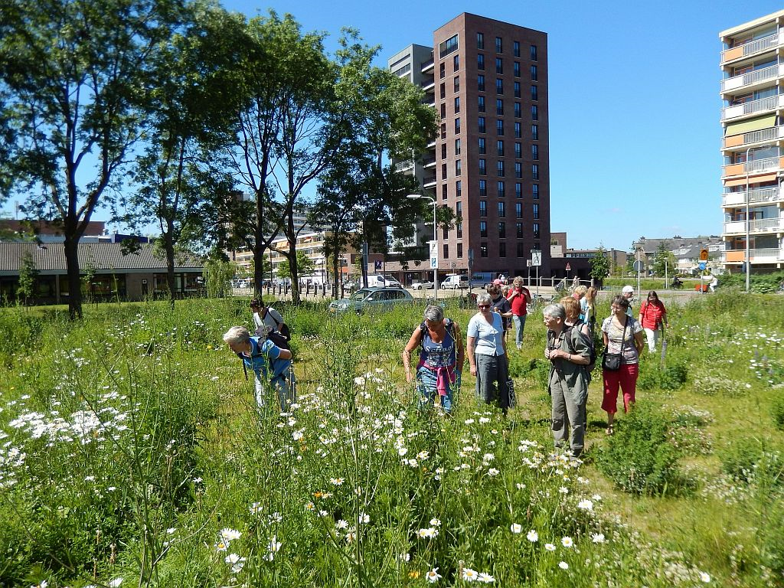
Stad en biodiversiteit

Slide 21
Kansen voor biodiversiteit
Wettelijke bescherming van soorten en habitats
Aandacht voor natuurgebieden, ecologische verbindingszones (Europees, nationaal, regionaal en lokaal)
Aandacht voor herintroductie van soorten of scheppen van randvoorwaarden (otter, hamster, zeearend, wolf)
Breder draagvlak voor natuur; zeker in stad!
Aandacht voor positieve waarden van natuur en groen (ecosysteemdiensten)

Slide 22
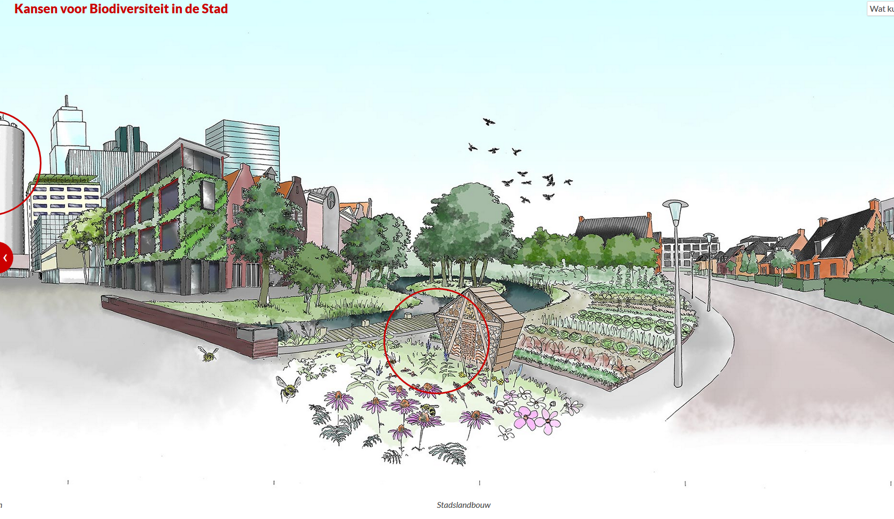
Kansen voor biodiversiteit

Slide 23
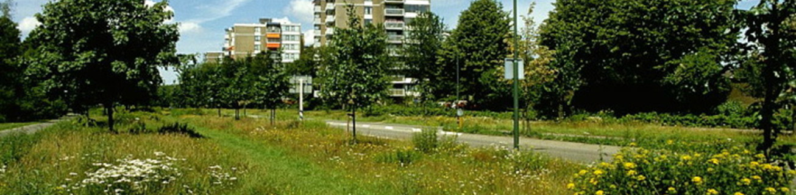
Drie stellingen
Stedelijk gebied en de woonplaatsen worden steeds belangrijker voor de biodiversiteit.
Hoveniers, tuinontwerpers en urban greeners hebben een sleutelpositie in het verbeteren van de biodiversiteit.
“Wij”, de groene doeners worden praktijkdeskundigen op het gebied van biodiversiteit.

